Slide 1
研究生联合培养工作总结
课题名称：碳纤维抽油杆显微图像检测分析系统
汇报人：李乔楠
专业：电子与通信工程
2019年8月

Slide 2
目录
一
选题的背景和意义
二
研究的内容与方法
三
系统的设计与实现步骤

Slide 3
一. 课题背景和意义

Slide 4
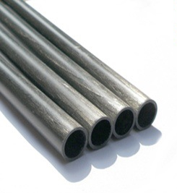
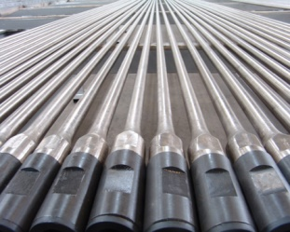
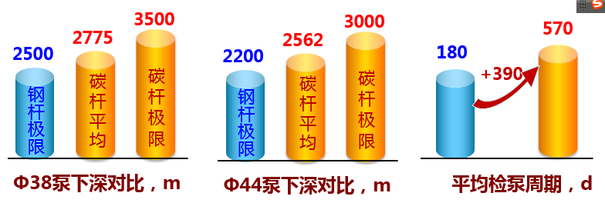
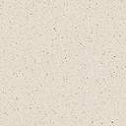
一. 课题的背景与意义
抽油杆是抽油机井的细长杆件，主要起传递动力的作用，是机械采油技术中的关键部件之一。碳纤维抽油杆作为一种新型抽油设备，有着强度高、抗腐蚀、抗疲劳性优良等特点，在节能增效、深抽提液、降低修井频次等方面具有显著优势。
现场应用配套模式
油 管
抽油杆
初步形成低渗透油藏小泵深抽增产、高矿化度油井防腐延寿两种应用配套模式。
加重杆
抽油泵
小泵深抽增产（298口）
防腐延寿（84口）
筛 管
油 层
现场试验426口井，使用碳纤维连续抽油杆60余万米，平均泵挂加深399米，日均增油262.6吨，高腐蚀井延长检泵周期390天。
Φ38泵下深对比，m
Φ44泵下深对比，m
平均检泵周期，d

Slide 5
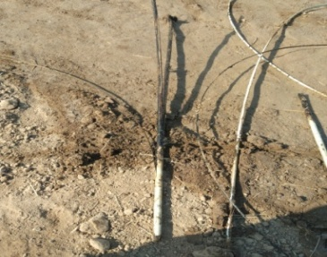
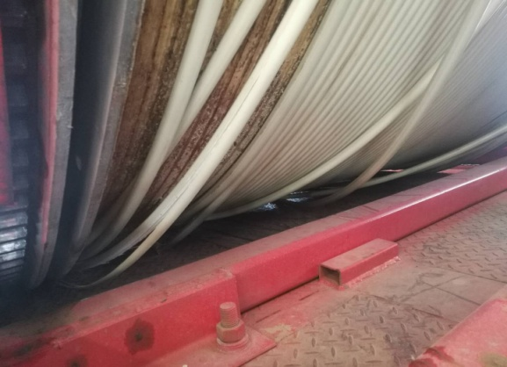
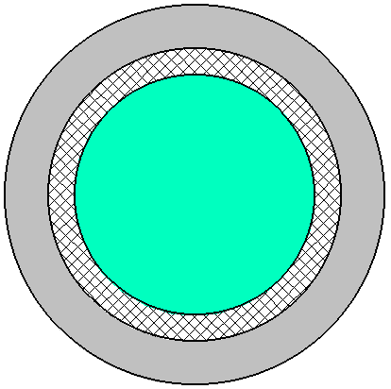
一. 课题的背景与意义
碳纤维抽油杆由复合材料制备而成，而碳纤维复合材料具有显著的各向异性特征，在工艺合理的情况下仍可能发生断、脱、劈裂等质量问题。在生产过程中缺少对原材料检测分析数据，致使不同批次抽油杆质量参差不齐，失效原因难以确定，限制了复合材料制品的推广应用。因此，通过建立科学的检测技术对生产过程中的复合材料检测分析，是保证其制造质量与应用过程安全的重要手段。对于增强材料来说，纤维个数、纤维细度、体积含量与均匀程度是决定力学性能的关键指标，可作为其结构设计和工艺控制、优化的基础参数。
杆体井内劈裂
倒杆中劈裂
碳纤维杆杆体结构
，
碳纤拉挤层
玻纤缠绕层
玻纤拉挤层

Slide 6
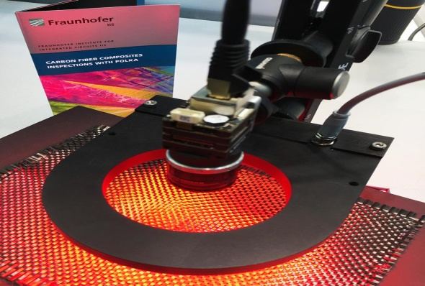
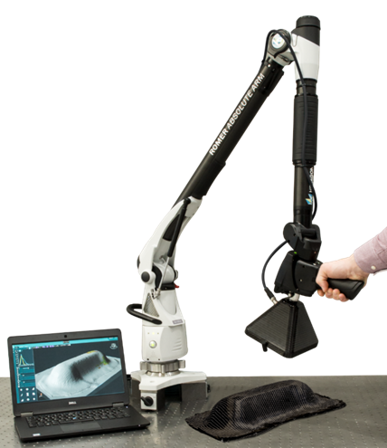
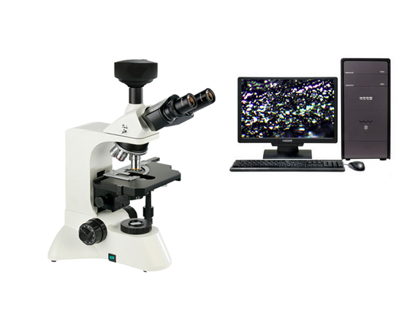
一. 课题的背景与意义
纤维个数、细度等指标主要使用显微图像网格法，与图像处理软件辅助手动进行检测。
纤维体积含量的测定的有溶解法、燃烧法等。
以上传统方法操作繁琐，费时费力。图像分析法能够在不损坏被检对象的前提下实现检测。数码显微镜的广泛应用也为图像采集工作提供了便利条件。然而目前的图像检测系统存在准确率低、功能不完善、自动化程度低等缺点，为解决此问题开展显微图像检测分析技术研究。
纤维检测设备
使用本系统实现检测指标的测定，可完全取代手工测量、人工统计分析繁琐操作，提升检测效率与准确性。为碳纤维、树脂及其配合体系的性能指标测试分析提供技术基础，推动碳纤维抽油杆在油田企业检测评价工作与推广应用。同时也促进了碳纤维抽油杆材料特性与力学性能等方面的研究，对其他材料的检测分析系统开发也有借鉴意义。

Slide 7
二. 研究的内容与方法

Slide 8
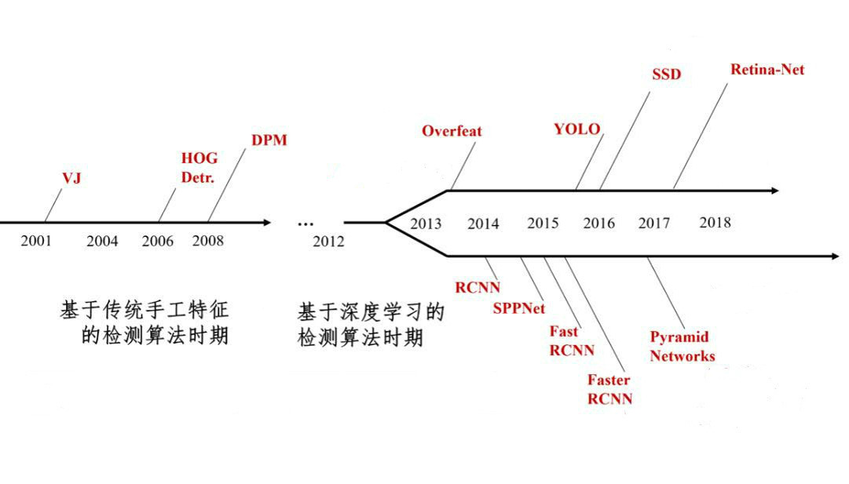
二. 研究的内容与方法
1. 实现对碳纤维抽油杆的检测工作需要两步
(1)需要系统自动识别显微图像中纤维的位置与大小，即完成图像的目标检测任务。
(2)根据目标检测的结果信息进行相关指标的计算。
· 传统的目标检测算法一般分为图像处理与图像分类两部分。图像处理去除噪声并提取图像特征，之后输入分类器进行分类。
· 目前传统算法基本被基于神经网络的目标检测算法所取代。本系统采用基于神经网络的算法进行检测。
目标检测发展

Slide 9
二. 研究的内容与方法
2.基于神经网络的方法
神经网络将图像特征与分类器结合。卷积神经网络利用输入数据二维结构，适合处理图像识别的网络结构，它包含卷积层，池化层和全连接层。它可以实现图像特征的提取与分类相结合，完成端对端的分类任务。目前基于神经网络的目标检测方法分为One stage和Two stage两类。
 | One-stage系 | Two-stage系
主要算法 | YOLOv1、SSD、RetinaNet、 YOLOv2、YOLOv3 | Fast R-CNN、 Faster R-CNN
检测精度 | 较低 | 较高
检测速度 | 较快 | 较慢

Slide 10
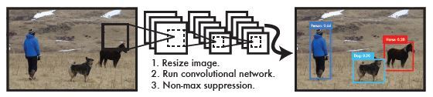
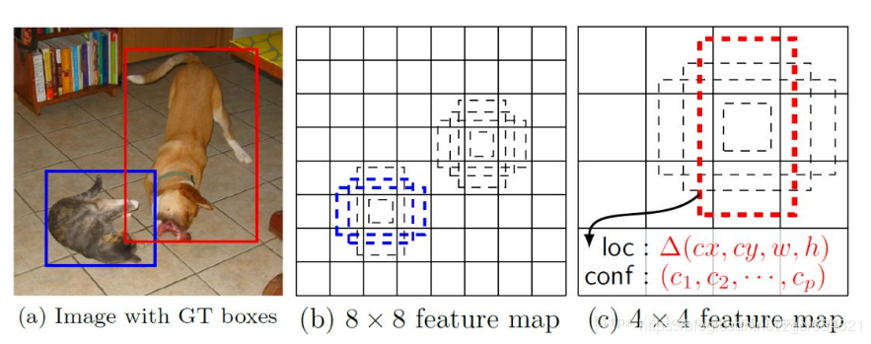
二. 研究的内容与方法
3.常见算法
(1)One stage算法将目标边框定位的问题转化为回归问题，检测速度较快，代表是YOLO、SSD等算法。
· YOLOv1算法首先将图像缩放到固定尺寸，通过卷积神经网络对划分后的图像网格区域进行置信度与坐标的预测；其准确和泛化能力较弱。
· YOLOv2在YOLOv1的基础上引入anchor boxes方法，并进行了批量标准化、多尺度图像输入等改进，其准确度和速度有所提高。
· YOLOv3进一步采用上采样和尺度融合，使检测准确度和速度都保持良好的效果。
YOLO原理图

Slide 11
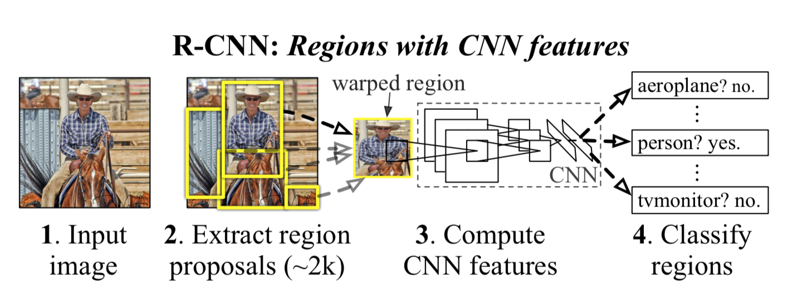
二. 研究的内容与方法
(2)Two stage算法利用卷积神经网络对由算法生成的样本候选框分类，检测的准确率更高，代表是R-CNN等算法。
· R-CNN使用选择性搜索算法选择感兴趣区域作为卷积神经网络的输入，再将网络输出特征用支持向量机进行分类。
· Fast R-CNN采用一种ROI pooling结构，并将分类和边框位置结合训练。Faster R-CNN先使用了RPN网络来决定候选框是否为检测目标，之后分类定位的识别目标，使得准确度大幅提升。
· R-FCN选用新的神经网路替代ROI pooling层之后的网络结构，使得检测速度提高。
· Mask R-CNN用ROI_Align 结构将ROI_Pooling 层替换，并结合FCN层使边框识别准确率提高。
R-CNN原理图

Slide 12
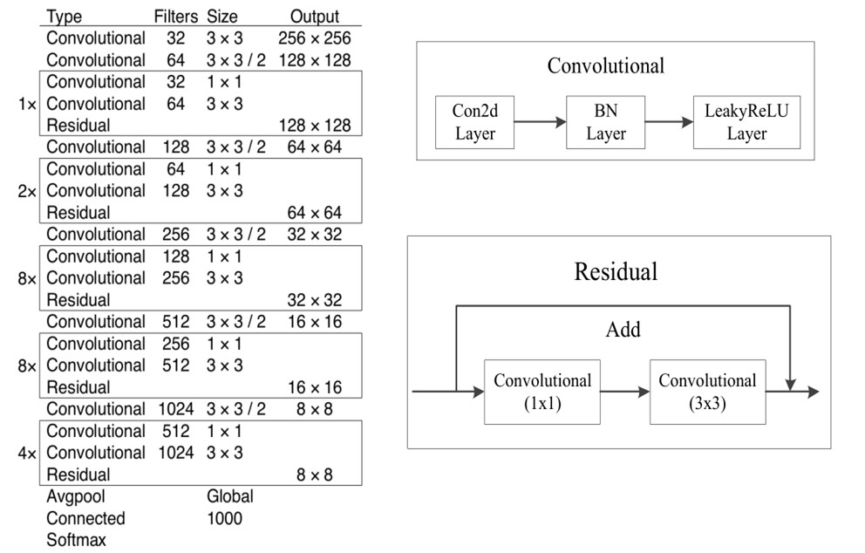
二. 研究的内容与方法
· Two stage算法虽然准确率高检测效果好，但计算量大，计算成本高 检测时间过长速度慢，不适合在配置不高的个人电脑上使用。
· One stage算法检测效果良好，检测速度快对配置要求低，适合在个人电脑上使用。本系统采用基于神经网络的YOLO算法进行检测分析。
YOLO网络结构图

Slide 13
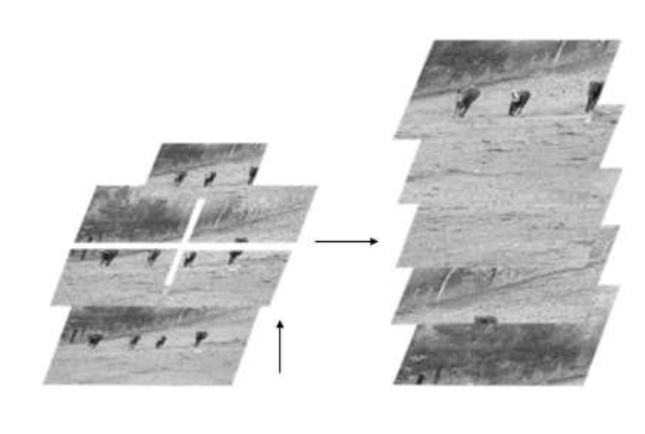
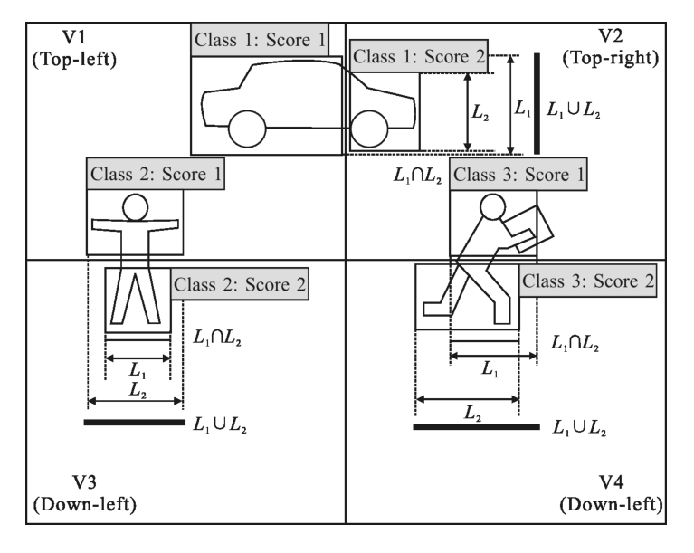
二. 研究的内容与方法
4.YOLO算法不足
(1)YOLO算法对图像检测之前，需要将图像重新修改为指定尺寸。如果对大分辨率中的小目标进行检测，在修改图像后会出现像素值减少从而导致丢失特征的问题，会使得准确率大幅降低。
(2)将大分辨率图像不经过修改尺寸，直接输入神经网络处理，会增加大量运算量，消耗大量显存，从而会导致计算机卡顿与无法运行的情况。
5.多窗口目标检测算法
为解决对大分辨率中的小目标进行检测，对输入图像采用多窗口目标检测算法
(1)将大分辨率图像分割成相互重叠窗口的小目标图像。
(2)对小目标图像中的目标使用YOLO算法进行检测，得到检测结果。
(3)将检测结果拼接成原大分辨率图像，用非极大值抑制法筛选结果，并得到最终检测目标。
多窗口目标分割结构图

Slide 14
三. 系统的设计与实现步骤

Slide 15
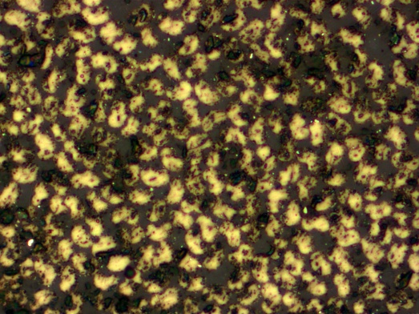
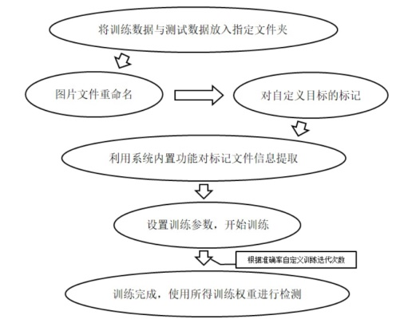
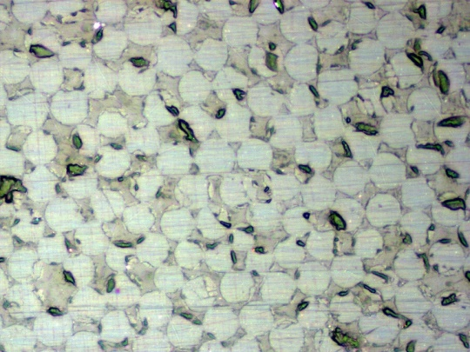
三. 系统的设计与实现步骤
1. 对碳纤维与玻璃纤维显微图像进行采集，采集后整理为训练集与测试集，人工标注纤维位置，个数等相关信息，并运用神经网络进行训练
1000倍显微镜碳纤维图像
500倍显微镜
玻璃纤维图像
训练步骤

Slide 16
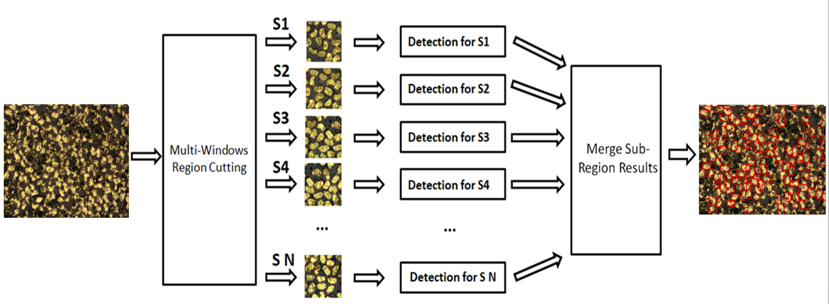
三. 系统的设计与实现步骤
2. 训练完成后利用系统进行数量检测，其步骤如下
(1)根据图像大小将图像分为相互重叠的若干图像单位
(2)对每个图像单位使用YOLO算法进行检测，检测出的预测边界框经过坐标变换，输出到原始图像中。
(3)对图像用非极大值抑制法筛选出合适的边界框，并统计边界框个数与位置大小。
检测步骤图

Slide 17
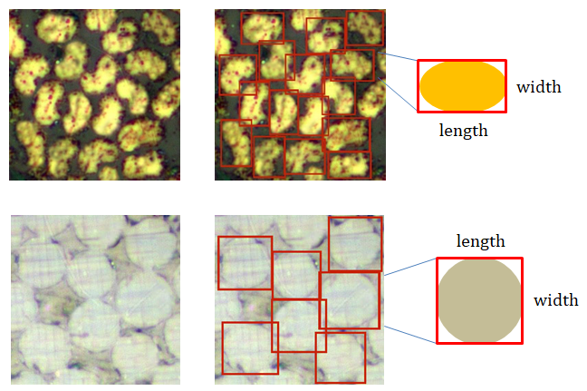
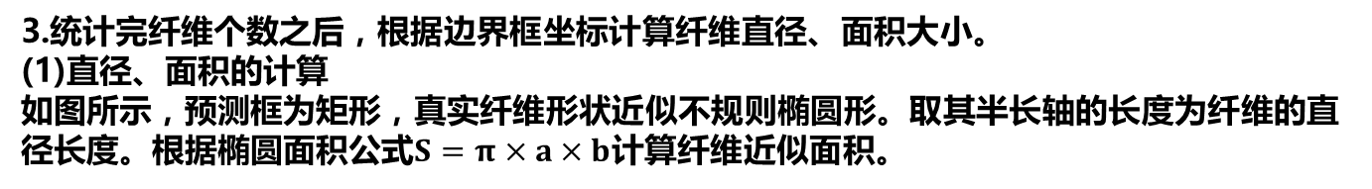
三. 系统的设计与实现步骤
3.统计完纤维个数之后，根据边界框坐标计算纤维直径、面积大小。
(1)直径、面积的计算
如图所示，预测框为矩形，真实纤维形状近似不规则椭圆形。取其半长轴的长度为纤维的直径长度。根据椭圆面积公式$S=π×a×b$计算纤维近似面积。
(2)输出值筛选
将输出值按照从小到大的顺序排列，去除前后10%可能产生奇异点的值，从剩下的80%中输出最大值、最小值、平均值和中值作为纤维直径与面积的参考值。
直径面积计算图

Slide 18
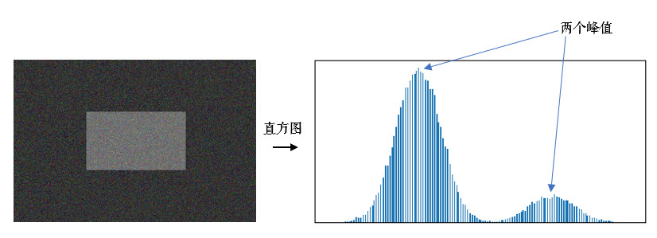
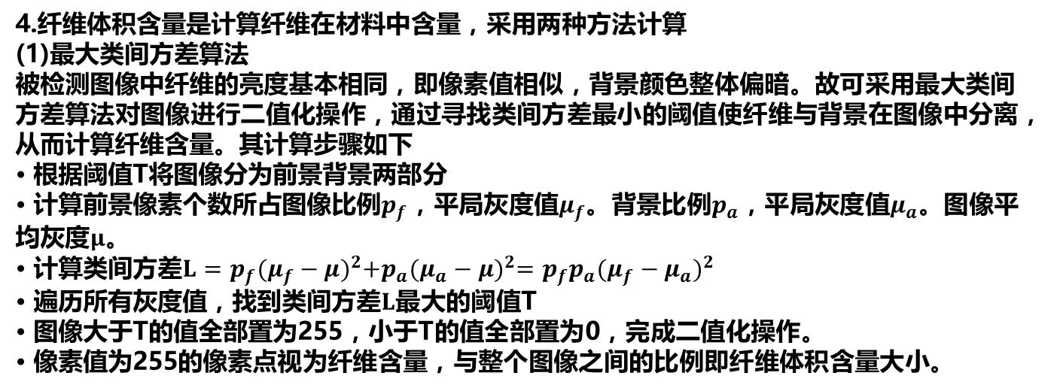
三. 系统的设计与实现步骤
4.纤维体积含量是计算纤维在材料中含量，采用两种方法计算
(1)最大类间方差算法
被检测图像中纤维的亮度基本相同，即像素值相似，背景颜色整体偏暗。故可采用最大类间方差算法对图像进行二值化操作，通过寻找类间方差最小的阈值使纤维与背景在图像中分离，从而计算纤维含量。其计算步骤如下
· 根据阈值T将图像分为前景背景两部分
· 计算前景像素个数所占图像比例$p_{f}$，平局灰度值$μ_{f}$。背景比例$p_{a}$，平局灰度值$μ_{a}$。图像平均灰度$μ$。
· 计算类间方差$L=p_{f}{(μ_{f}−μ)}^{2}+p_{a}{(μ_{a}−μ)}^{2}=p_{f}p_{a}{(μ_{f}−μ_{a})}^{2}$
· 遍历所有灰度值，找到类间方差$L$最大的阈值T
· 图像大于T的值全部置为255，小于T的值全部置为0，完成二值化操作。
· 像素值为255的像素点视为纤维含量，与整个图像之间的比例即纤维体积含量大小。
大津算法示意图

Slide 19
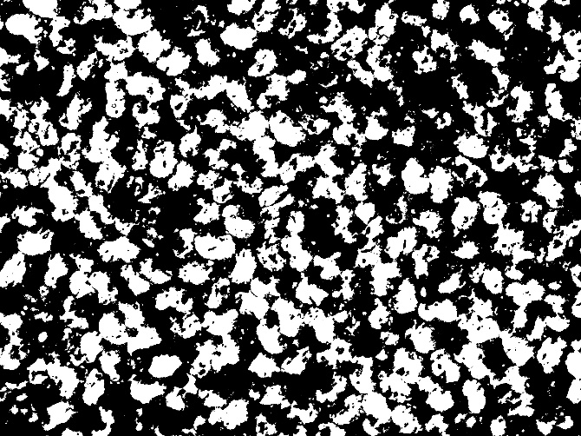
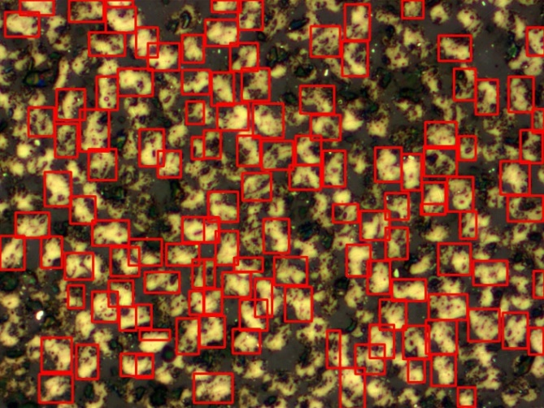
三. 系统的设计与实现步骤
大津算法结果图
统计检测结果图
(2)统计检测
将每个识别出的检测框根据椭圆面积公式计算出单独一个纤维面积，再用图像中所有单独纤维面积累加得到纤维含量大小。从而计算纤维体积含量。
(3)综合计算
最大类间方差算法在二值化时会误将大于阈值的非纤维像素点判定为纤维含量，因此计算出的值比真实纤维体积含量大。统计检测使用的近似椭圆的面积公式，同时采用非极大值抑制法也会出现漏选检测框的情况，因此计算出的值比真实纤维体积含量小。将两者取平均值可得到最佳纤维体积含量大小，完成系统检测。

Slide 20
汇报完毕 请批评指正

